Slide 1

Погода от Терминатора
Сайт прогноза и статистики погоды
Преподаватель: Тарасов В.С.
Руководитель: Зенин К.В.
Подготовили: Дракин А.М.,
Покушалова Т.С, Величко И.С

Slide 2
Цели создания сайта
Прогноз и статистика погоды
Рекомендация одежды по прогнозу погоды
Возможность размещения рекламных баннеров

Slide 3
Решаемые задачи
Статистика погоды
Прогноз погоды
«Аномальная» погода
Рекомендация одежды

Slide 4
Особенности сайта
Архитектура: MVC
Серверная часть: язык Python и фреймворк Django
База данных: PostgreSQL
Клиентская часть: язык JavaScript и библиотека React
Основной язык приложения: русский
Получение данных по API

Slide 5
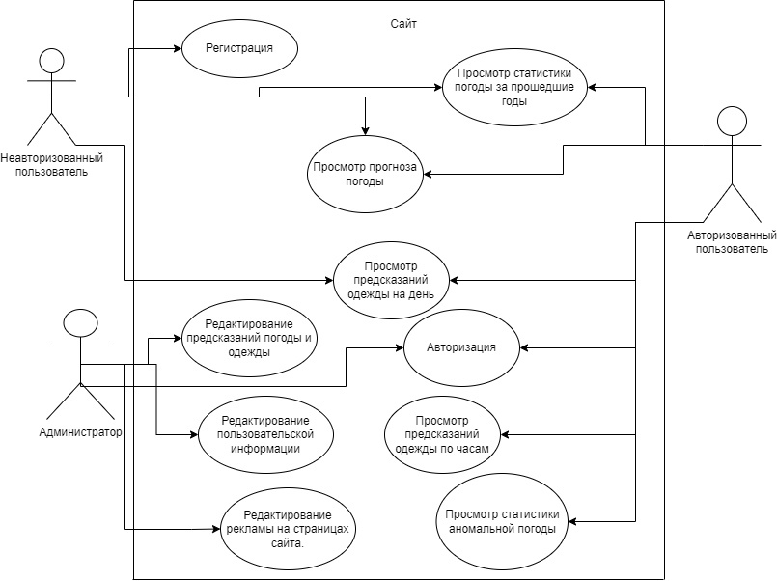
Use case диаграмма

Slide 6
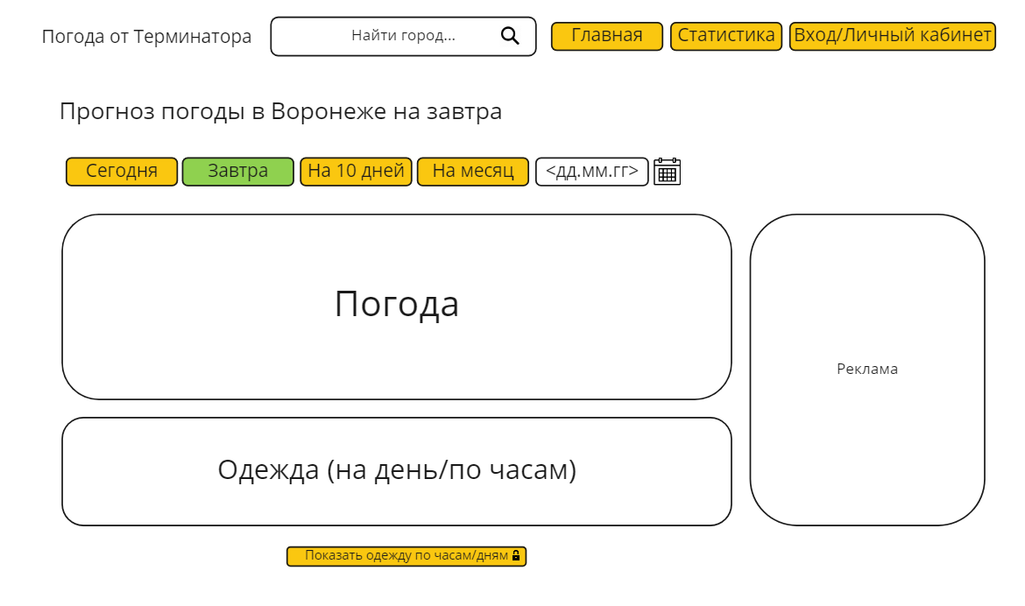
Макет главной страницы сайта

Slide 7
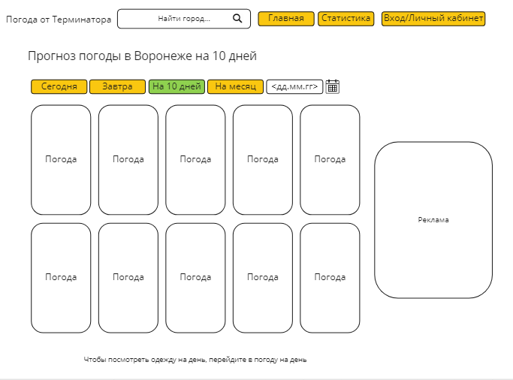
Макет страницы «Прогноз на 10 дней»

Slide 8
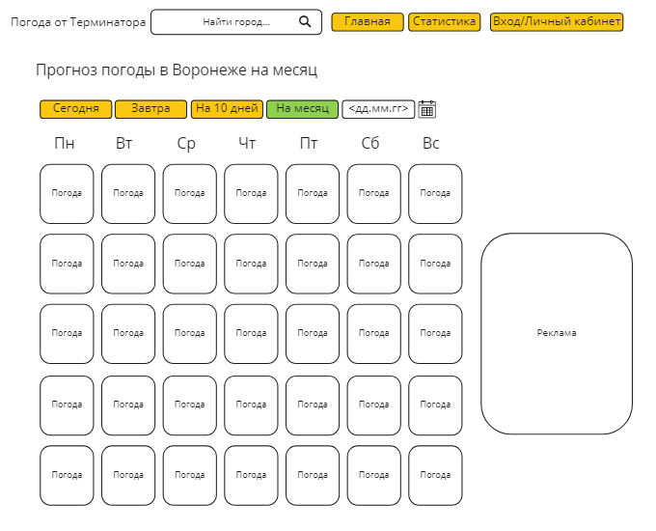
Макет страницы «Прогноз на месяц»

Slide 9
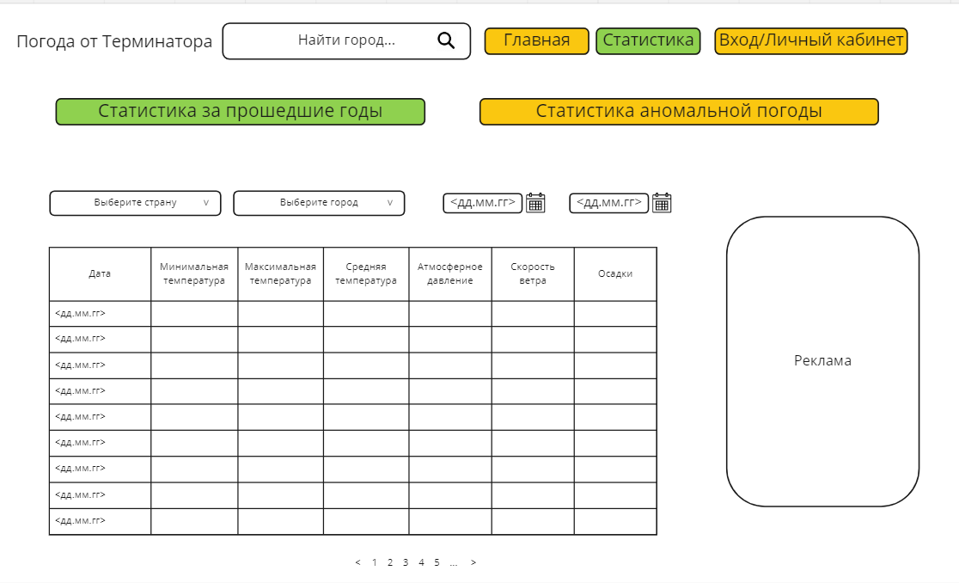
Макет страницы «Статистика за прошедшие годы»

Slide 10
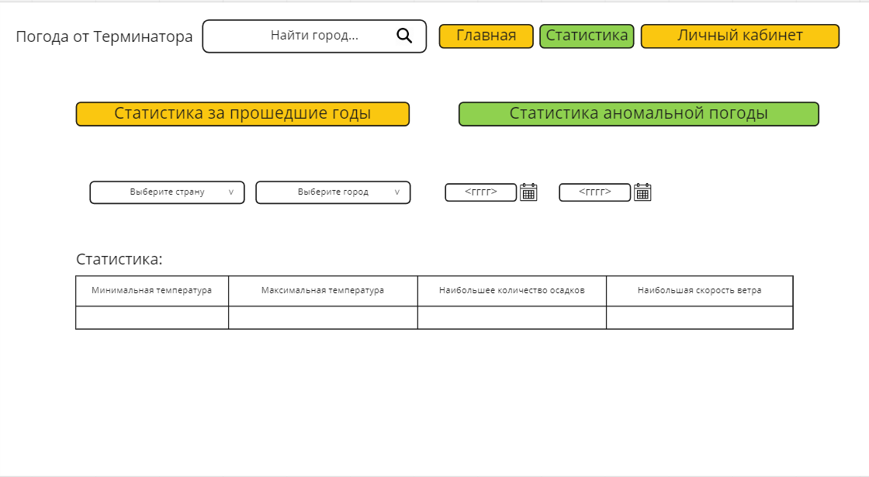
Макет страницы «Статистика аномальной погоды»

Slide 11
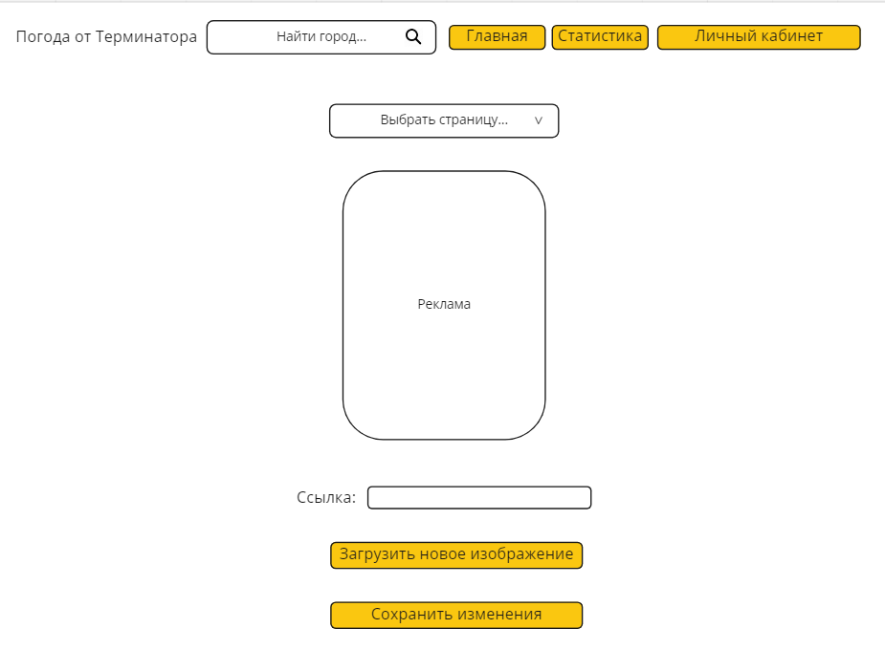
Макет страницы админа «Редактирование рекламы»

Slide 12
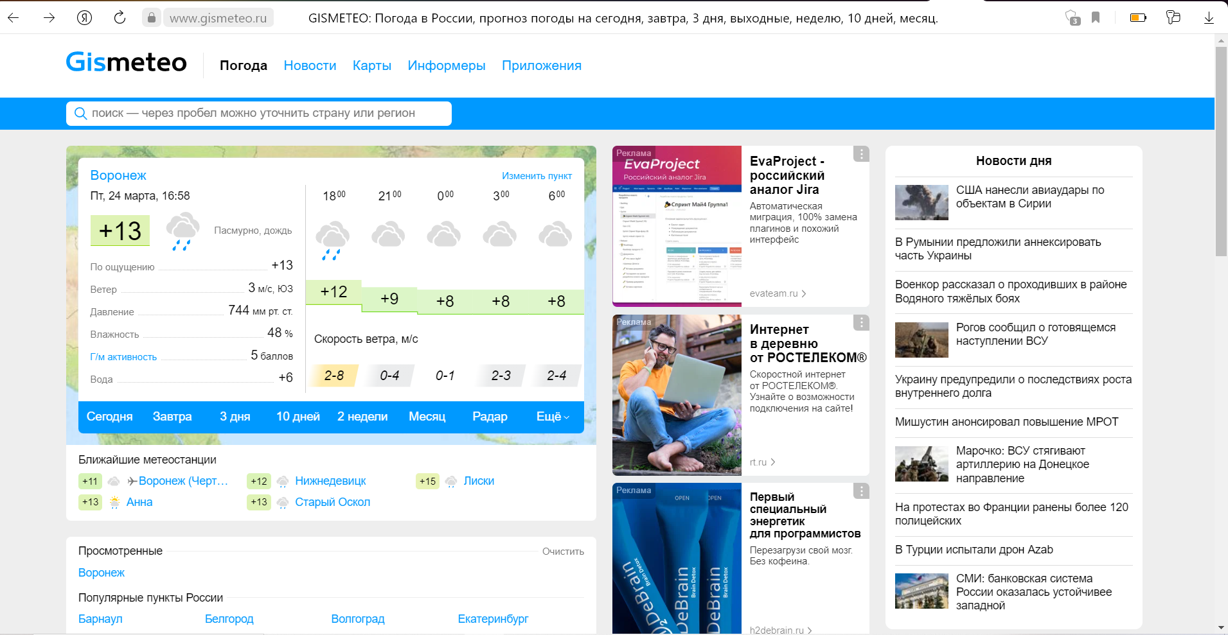
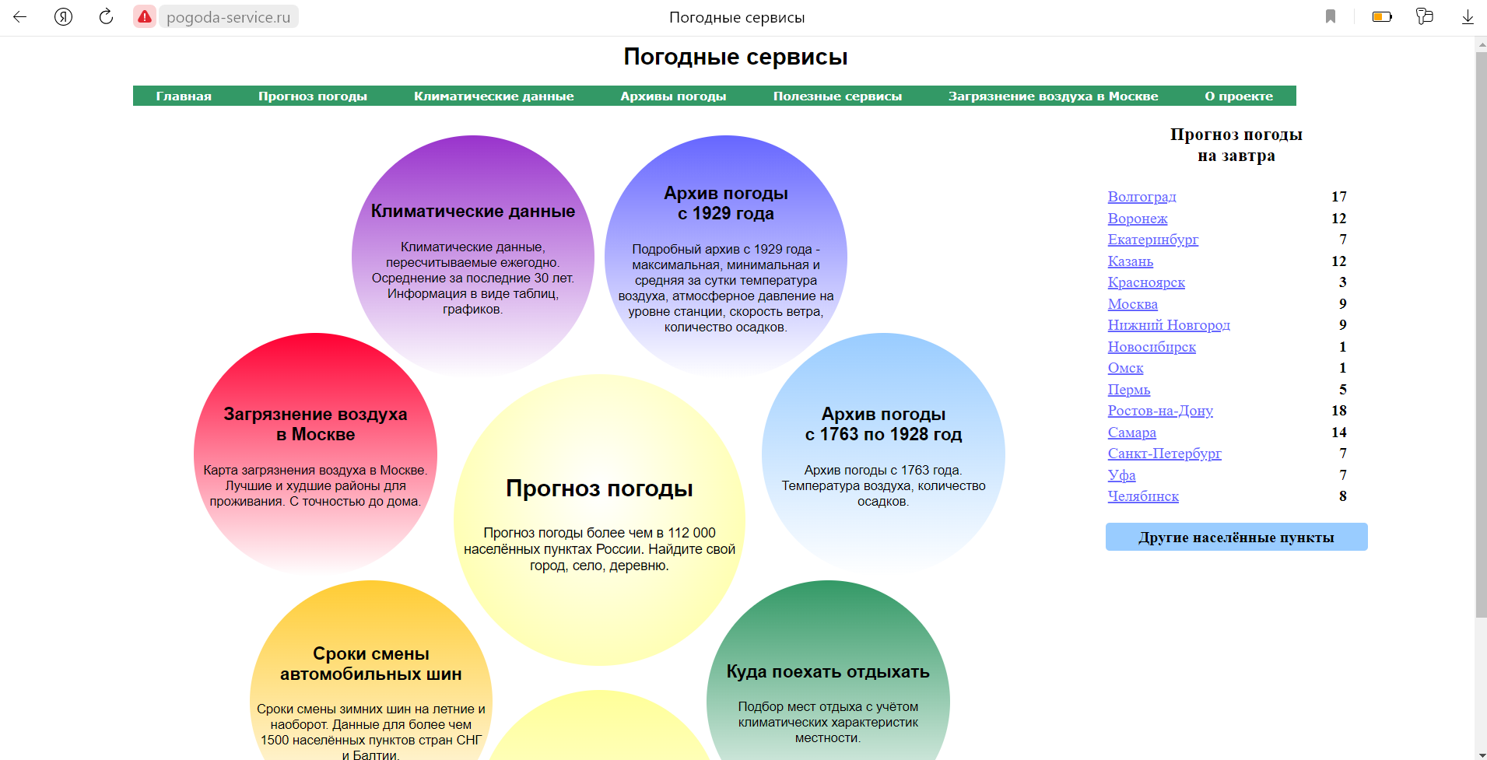
Обзор аналогов
Gismeteo
Погодные сервисы

Slide 13
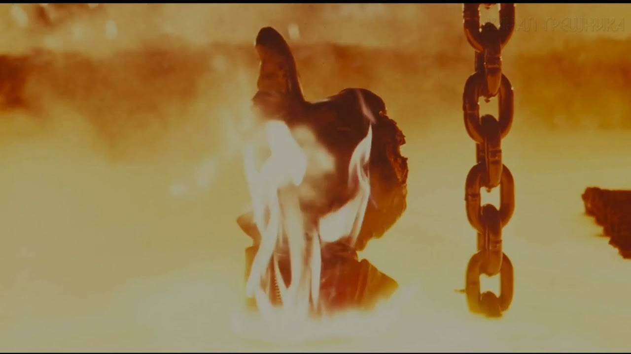
Спасибо за внимание!

